Slide 1
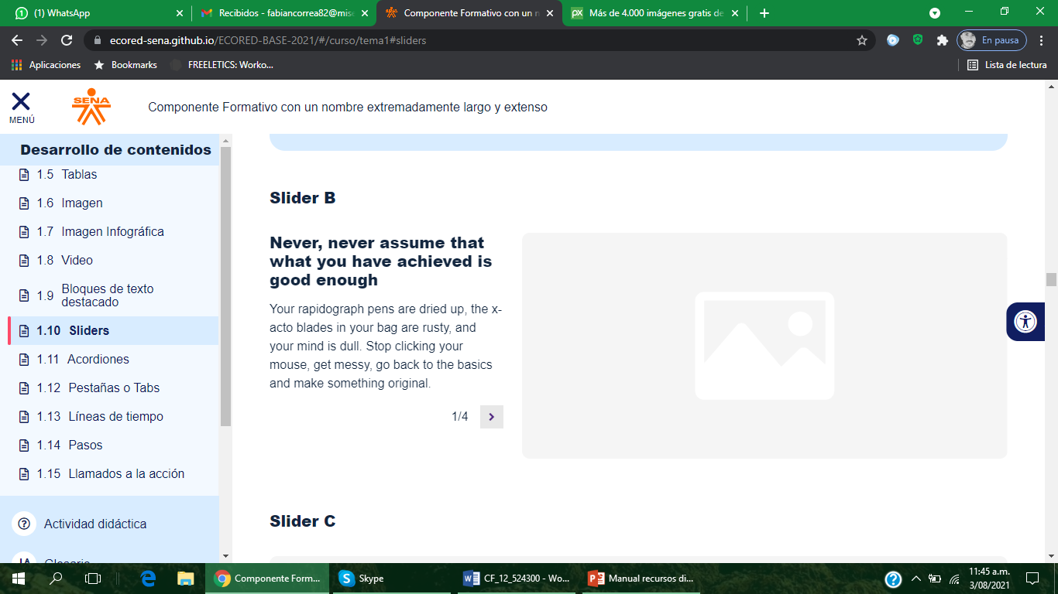
Indicaciones para la producción
DI_CF9B_5_BasicosBrasierPrincipianteNiña
Slider B.

Slide 2
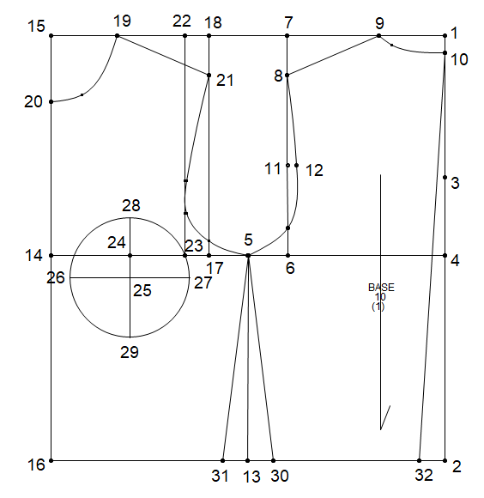
Medidas
Tórax máximo
Pecho
estatura 7ª C
Cintura
Base
Porcentaje de elasticidad
Base = Base x 100
100 + 15%
Delantero y Espalda
Indicaciones para la producción

Slide 3
Indicaciones para la producción
Base del Brasier (corpiño)
1 = Punto de origen
1 - 2 = 3/10 de estatura 7ª C
1 - 3 = 1/10 de estatura 7ª C
3 - 4 = 1/5 de base
4-5= ½ de base
5 - 6 = 1/10 de base
1 - 7 = a la distancia 4 - 6

Slide 4
Base del Brasier (corpiño)
7 - 8= 1/10 de base
1 - 9 = 1 /6 de base
1 - 10 = ¼ de 1 - 9
11 = ½ de la distancia 6 - 8
11 - 12 = 1 cm
Se curva la sisa uniendo los puntos 8 - 12 - 5
2 - 13 = a la distancia 4 - 5
5 - 14 y 13 - 16 = ½ de base
15 - 19 y 15 - 20 = 1 /6 de base
Indicaciones para la producción

Slide 5
Base del Brasier (corpiño)
Se curva el escote uniendo los puntos 19 - 20
5 – 17 y de18 - 21 = 1/10 de base
18 - 22 y de 17 -23 = 1/10 de la distancia 14 -17
Trazar sisa uniendo los puntos 21 - 5
24 = ½ de la distancia 14 - 17
24 - 25 = 1/10 de la distancia 1 - 4
Indicaciones para la producción

Slide 6
Base del Brasier (corpiño)
En el punto 25 con un radio igual a la distancia 14 - 24 menos 2 cm, trazar circunferencia que nos demarca la ubicación del pecho.
Para brasier la prenda de 2 - 32, 13 - 30 y 13 - 31 es igual a 1/3 de la diferencia de cintura y pecho.
Indicaciones para la producción

Slide 7
Indicaciones para la producción
Base del Brasier (corpiño)
Dividir la circunferencia en cuatro partes iguales, encontrando los puntos 26, 27, 28 y 29.

